Slide 1
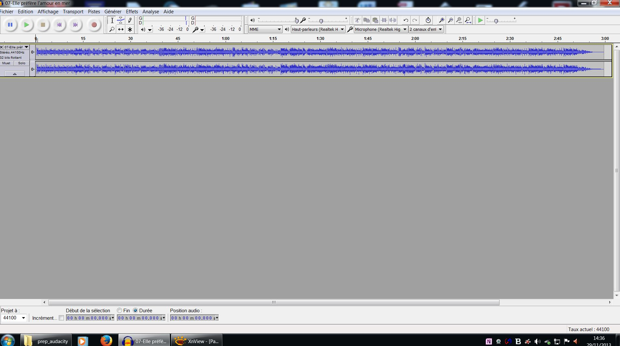
Découverte Audacity
Zone table de montage

Slide 2
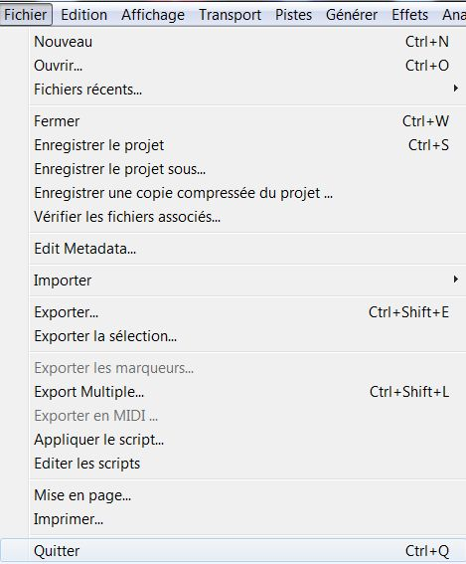
Découverte Audacity

Slide 3
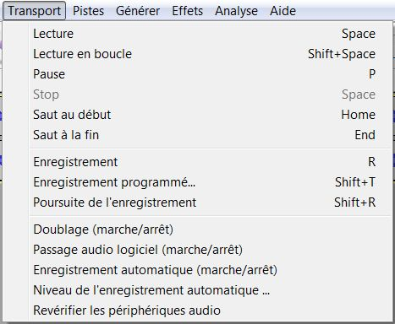
Découverte Audacity

Slide 4
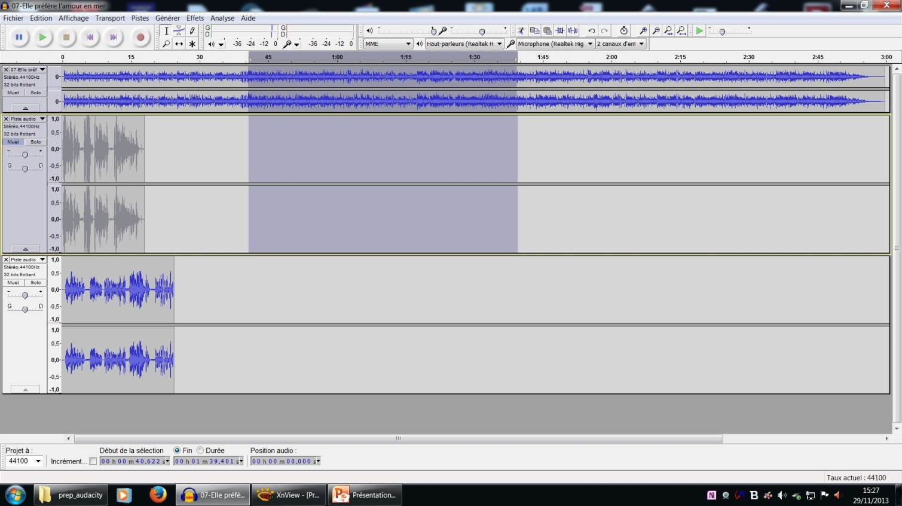
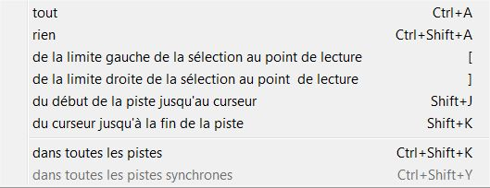
Découverte Audacity
Zone sélectionnée

Slide 5
Découverte Audacity
Passons à la pratique

